Slide 1
عنوان :
ارزیابی روشهای برآورد ضریب تشت تبخیر

Slide 2
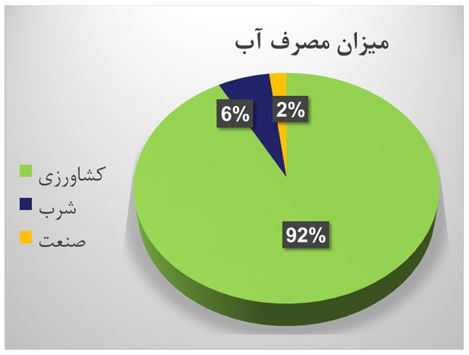
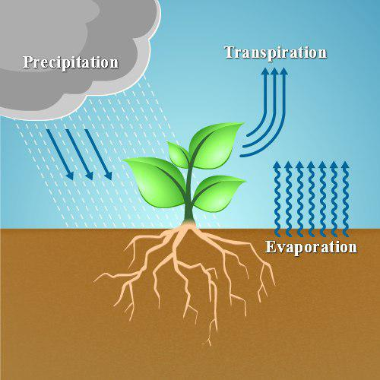
مقدمه
اصلی­ترین مسأله در بخش کشاورزی در کشور ما، موضوع آب و آبیاری است.
بحران آبی که امروزه مطرح است به دلیل کمبود آب نیست بلکه بیشتر به دلیل عدم مدیریت صحیح منابع آبی است.
بیشترین میزان مصرف آب مربوط به بخش کشاورزی است و یکی از عوامل اصلی هدررفت آب در بخش کشاورزی، تبخیرو تعرق است.
تبخیر و تعرق از مهم­ترین عوامل کلیدی برای برنامه­ریزی درست و مناسب آبیاری برای بهبود راندمان آب مصرفی است.
با برآورد تبخیر و تعرق در نقاط مختلف می­توان نسبت به توزیع مناسب آب در سطح اراضی و بهبود مدیریت آبیاری اقدام نمود.

Slide 3
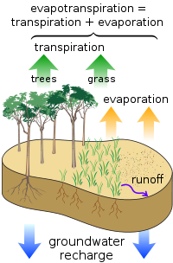
تبخیر و تعرق و انواع آن:
هدر رفت آب از سطح خاک به صورت تبخیر و از سطح گیاه به صورت تعرق را تبخیر و تعرق گویند
بر حسب میلیمتر بر زمان (روز، ماه، فصل یا سال) .
تبخیر و تعرق پتانسیل:
حداکثر مقدار تبخیر و تعرق از یک پوشش کامل گیاهی بدون محدودیت رطوبت در شرایط آب و هوایی مشخص.
تبخیر و تعرق واقعی:
مقدار تبخیر و تعرق شرایط واقعی و تعریف شده منطقه، از لحاظ رطوبت خاك، حاصلخیزي خاک و پوشش گیاهی.
تبخیر و تعرق مرجع:
حداکثر تبخیر و تعرق گیاه مرجع (چمن یا یونجه) با پوشش گیاهی کامل در شرایط مناسب بدون محدودیت رطوبت.

Slide 4
روش های اندازه گیری تبخیر و تعرق :
مثال | توصیف روش | روش
لایسیمتروزنی،میکرولایسیمتروزنی، لایسیمتر زهکشدار، لایسیمترهیدرولیکی | تنها روش اندازه­گیری مستقیم تبخیر و تعرق واقعی | لایسیمترها
بیلان انرژی، نسبت باون، همبستگی پیچه­ای و ... | الف) روش­های مبتنی بر بیلان انرژی و اندازه­گیری­های میکروهواشناسی | روش­های مبتنی بر اندازه­گیری­های آتمسفری
پنمن، پنمن- مانتیث، فائو پنمن- مانتیث، مک کینگ، بلانی کریدل، لیناکر، هارگریوز- سامانی، جنسن و هیز، تورنت وایت، پریستلی تیلور، تشت تبخیر | روش­های مبتنی بر داده­های هواشناسی
روش بیلان آبی | این روش­ها مبتنی بر محاسبه بیلان رطوبت در خاک هستند. | روش­های مبتنی بر اندازه­گیری­های خاک
شاخص تفاوت گیاهی استاندارد شده (NDVI) و ... | اساس این روش­ها بکارگیری تکنیک سنجش از دور و استفاده از تصاویر ماهواره­ای است. | روش­های مبتنی بر اندازه­گیری­های گیاهی

